Slide 1
ΦΩΣ
Στη μέτρηση του φωτός χρησιμοποιούνται τρεις κυρίως μονάδες:
Η Καντέλα (cd) ή Κηρίο, για τη μέτρηση έντασης φωτεινής ακτινοβολίας.
Το Λούμεν (lm), ως μονάδα μέτρησης της φωτεινής ροής (η τιμή είναι ανεξάρτητη της απόστασης), και
Το Lux (lx), ως μονάδα μέτρησης της φωτεινότητας.
Σημειώνεται ότι η ταχύτητα του φωτός χρησιμοποιείται ως μονάδα μήκους.

Slide 2
Φωτεινή ροή
Η φωτεινή ροή είναι η συνολική ποσότητα ενέργειας φωτός που εκπέμπεται από μια πηγή ανά δευτερόλεπτο.
Συμβολίζεται με F και μετριέται σε lumens (lm).
1watt = 660lm
Ένταση φωτισμού επιφάνειας
Εκφράζει την ποσότητα της φωτεινής ροής που προσπίπτει πάνω σε μία επιφάνεια.
Συμβολίζεται με Ε και μετριέται σε Lux (lx).
1Lux=1lx/m2

Slide 3
ΠΑΡΑΔΕΙΓΜΑΤΑ ΕΠΙΠΕΔΩΝ ΕΝΤΑΣΗΣ ΦΩΤΙΣΜΟΥ
Καλοκαίρι, μεσημέρι, με καθαρό ουρανό: 100.000lux
Οδικός φωτισμός: 5-30 lux
Πανσέληνος, με καθαρό ουρανό: 0,25 lux
Η ένταση του φωτισμού επιφάνειας μετριέται με τη βοήθεια λουξόμετρου.

Slide 4
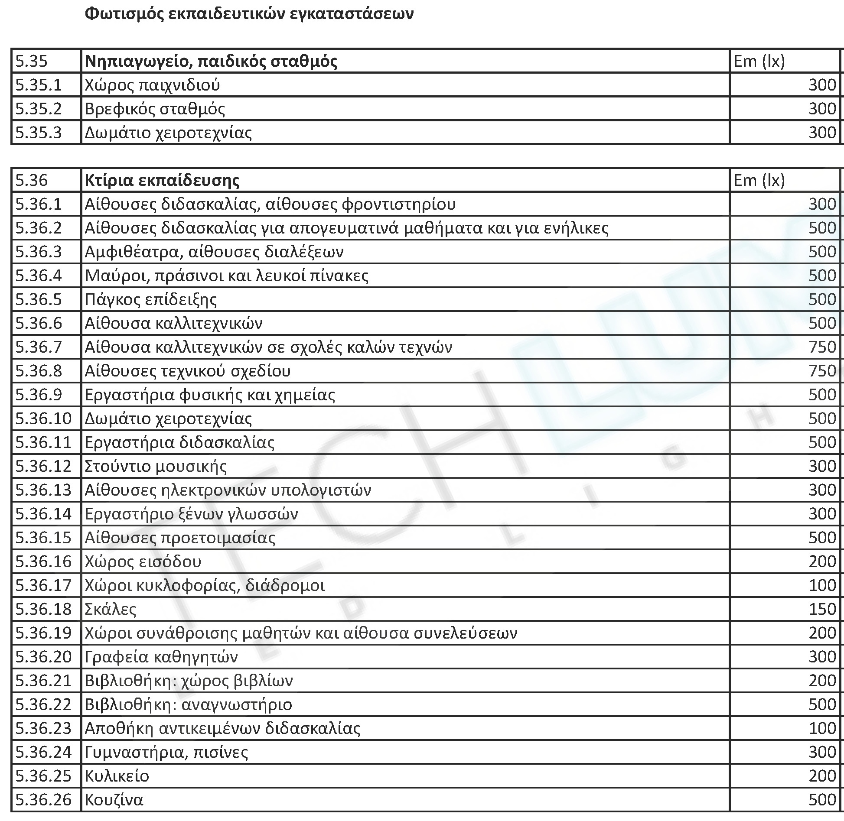

Slide 5
Ερώτημα ερευνητικό: Πώς μεταβάλλεται η ένταση φωτισμού επιφάνειας σε σχέση με την απόσταση ;
Τι υπόθεση θα κάνατε;
Υλικά που θα χρησιμοποιήσετε στο πείραμά σας.
Στάδια πειραματικής έρευνας.
Μετρήσεις.
Ανάλυση αποτελεσμάτων.
Συμπεράσματα.
Παρατηρήσεις - Προτάσεις

